Slide 1
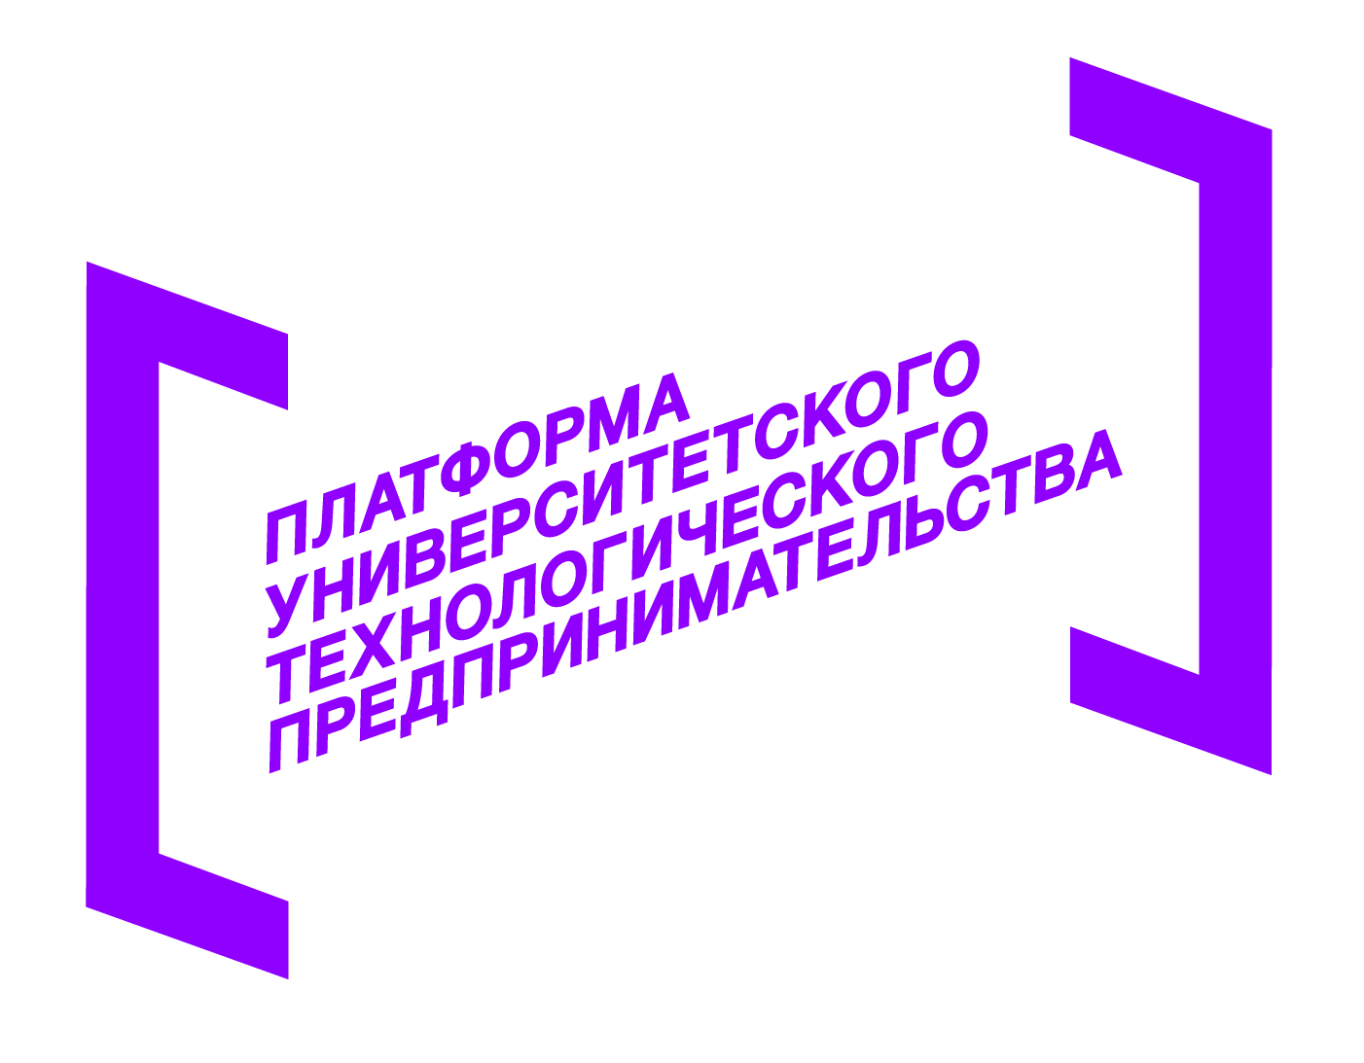






АКСЕЛЕРАТОР ПЕРМСКОГО ПОЛИТЕХА
ЭТЕРНА

Slide 2
ПРОБЛЕМА_
Проект ЭТЕРНА решает проблему утраты личности и ценного опыта после смерти, которая лишает возможности передачи знаний, опыта и индивидуальности, что сформировал человек на протяжении своей жизни, будущим поколениям.
ЦЕЛЕВАЯ АУДИТОРИЯ
Для всех людей – желающих оцифровать свою личность для будущих поколений или по другим причинам.
Для бизнеса – создание цифровых двойников ключевых фигур компаний для сохранения и передачи опыта или управления, сохраняя основные аспекты их личности.
Для музеев – создание интерактивных экспозиций с историческими деятелями, включая реалистичное подобие их сознания и возможность поговорить с ними.
Для фестивалей – взаимодействие фанатов с цифровыми версиями артистов, если те скончались или не могут проводить концерты.
Для учреждений – передача знаний от ушедших преподавателей и специалистов, которые больше не могут работать.

Slide 3
ПОДВЕРЖДЕНИЕ ПРОБЛЕМЫ
ДАННЫЕ ОПРОСОВ
62% людей, переживших утрату, чувствуют дефицит общения с ушедшими близкими, особенно в вопросах жизни. Более 70% людей готовы использовать технологии для общения с цифровыми копиями.
Утрата уникальных личностей приводит к потере части культурного наследия. По данным ЮНЕСКО, около 40% культурных ценностей теряется, когда личности, создававшие культуру, не передают свои знания.
По исследованию, более 75% респондентов считают, что цифровые копии близких помогли бы им в процессе скорби.
Также каждый второй человек сталкивается с трудностью сохранения информации о предках, поскольку большинство семей не сохраняют детализированные биографии.

Slide 4
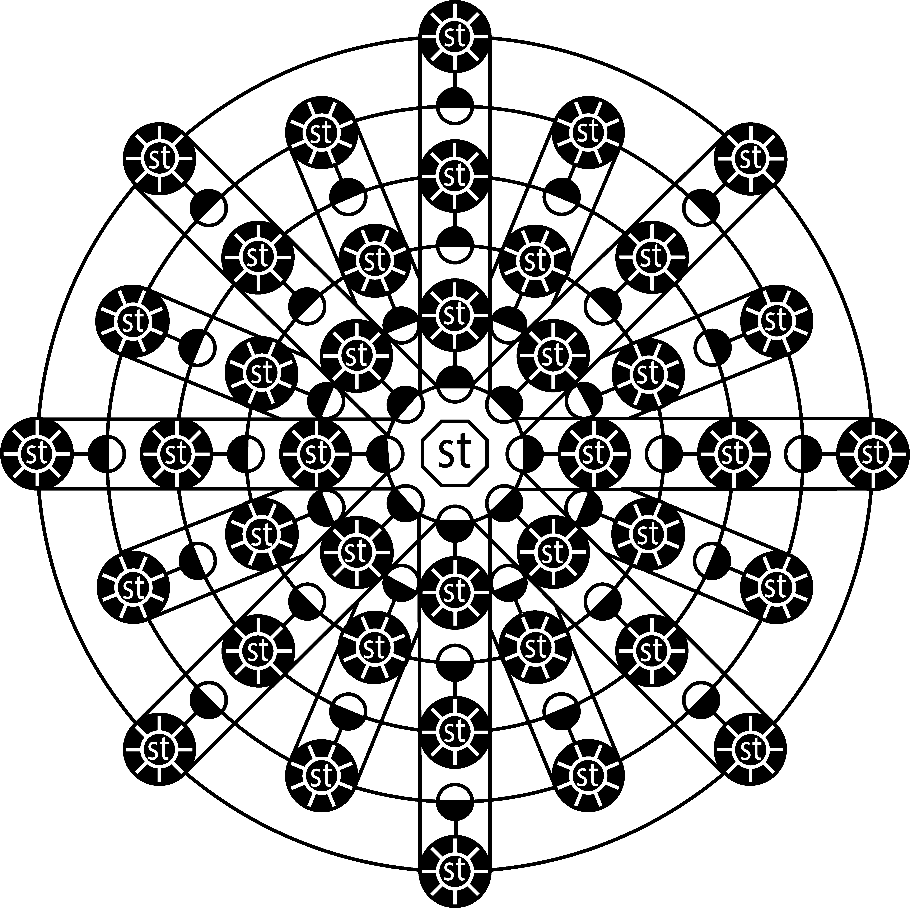

ОБЩИЕ
ХАРАКТЕРИСТИКИ
ЭТЕРНА
Софт для оцифровки личности человека с помощью машинного обучения и Ai, используя связки паттернов, а также передовую систему UCSC.01, для взаимодействия и управления другими Ai.
ЭТАП
ПРОДУКТА
КЛЮЧЕВЫЕ
ОСОБЕНОСТИ
Готовый MVP.
Прототип создан, требуется наладка и доработка первой версии
Работа с UCSC.01 с записанной личностью на GPT-4

Slide 5
ТЕХНОЛОГИЯ
01
ПОДБОР СИСТЕМЫ ПАТЕРНОВ_
ПАТТЕРН ОБЩЕГО АНАЛИЗА ЛИЧНОСТИ:
Цель — понять характерные черты личности и её восприятие мира. Для этого проводится:
- Анализ письменных источников: переписки, архивные записи и другие документы.
- Психологический анализ через тесты, включая исследования темперамента, MBTI, OCA и аналогичных методик.
- Исследование взглядов человека на ситуации и окружающий мир.
*После сбора информации происходит обобщение и выделение общих паттернов мышления.
ПАТТЕРН РЕЧЕВОГО И ПИСЬМЕННОГО АППАРАТА:
Изучаются закономерности в речи и письме, что позволяет воспроизводить индивидуальный стиль выражения мыслей.
- Анализ письменных материалов.
- Исследование голосовых записей для выявления интонаций, тембра и других особенностей речи.
ПАТТЕРН ИНДИВИДУАЛЬНОСТИ:
На этом этапе создаётся массив данных, описывающий личность:
- Полная биография человека.
- Личная информация: возраст, пол, имя, предпочтения, взгляды на жизнь, профессиональная деятельность, увлечения.
- Социальное окружение: друзья, знакомые, коллеги, родственники, информация об их взаимодействии с человеком.

Slide 6
02
03
НАСТРОЙКА ЛИЧНОСТИ_
ИЕТЕРГРАЦИЯ UCSC_
На основе собранных данных формируется персонализированный промт, который интегрируется в AI.
Архивы переписок (письменные источники)
*Повторение общения человека
Паттерн индивидуальности
*Информация о личности человека
Паттерн общего анализа
*Информация о его мышлении
После настройки проводится тестирование цифровой личности:
- Ей задаются вопросы, на которые ранее отвечал человек. Ответы сверяются с оригинальными.
- При необходимости корректируются параметры модели, чтобы достичь максимального соответствия.
Если человека уже нет, ищем вопросы на которые он уже отвечал, берём ответ и сверяем с результатами модели
Готовая цифровая личность интегрируется в систему UCSC.01 — Unified Centralised System of Clusters.
Описание системы UCSC.01
ЭТЕРНА, работающая на базе UCSC, управляет тысячами кластеров, объединяющих множество AI. Система:
- Централизует управление информацией.
- Использует скрипты для сбора и передачи данных между кластерами.
- Применяет рейтинговую систему вероятных ответов для решения различных задач.
Новизна:
Интеграция цифровой личности в UCSC.01

Slide 7
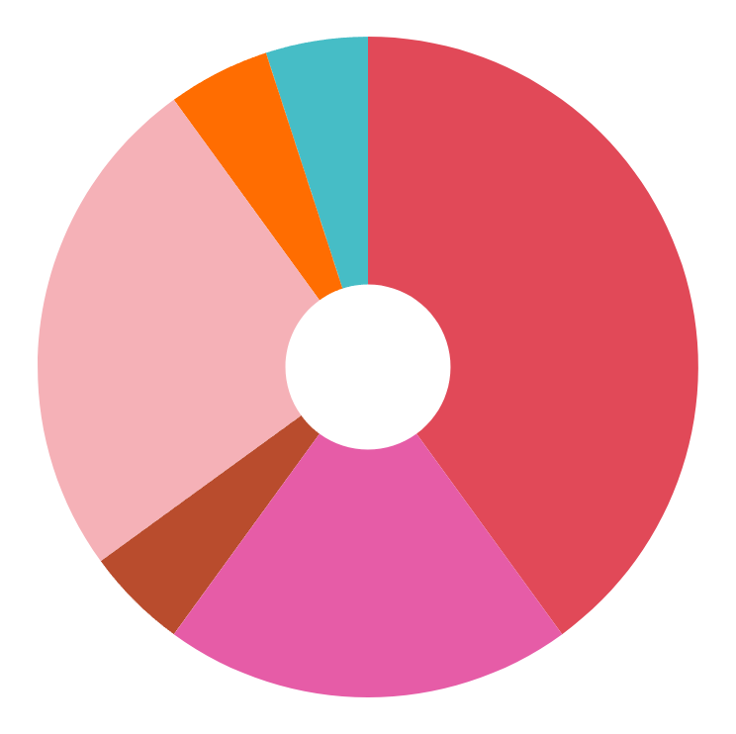
ПОТРЕБИТЕЛИ
ПРОСТЫЕ ПОЛЬЗОВАТЕЛИ
Готовые цифровые личности с поддержкой UCSC, выступающие в роли персонализированных голосовых ассистентов нового поколения.
Сохранения цифровой копии своей личности для передачи потомкам.
БИЗНЕСЫ
Создание цифровых копий ценных сотрудников, которые сохраняют их знания, опыт и методы работы для дальнейшего использования в компании даже после их ухода.
ОБРАЗОВАНИЕ
Сохранение преподавательских методик в цифровой форме, позволяющее передавать и использовать уникальный стиль обучения будущим поколениям.
МУЗЕИ
Реконструкция личностей исторических деятелей с возможностью интерактивного взаимодействия, что оживляет историю для посетителей.
ФЕСТИВАЛИ
Оживление образов ушедших артистов и музыкантов для проведения мероприятий, посвящённых их творчеству и поклонникам.
ПСИХОЛОГИЯ
    Создание терапевтических решений, где люди могут поговорить с цифровой копией ушедшего человека и услышать его последние слова, что помогает в процессе эмоционального восстановления.
25%
20%
5%
40%
Рынок характеризуется низкой конкуренцией, поскольку существует небольшое количество подобных решений, большинство конкурентов сосредоточено на западных рынках. Российский рынок остается полностью открытым для внедрения нашего продукта.
Для нас интересны музеи, простые пользователи и бизнесы.
5%
5%

Slide 8
КОНКУРЕНТЫ_
Характеристики продукта | Ваша разработка | Аналоги
Создание личности через анализ паттернов, когнитивных данных. | Оцифровка личности | OpenAI, IBM Watson: Анализ текста и личности, но без глубокого разделения на поведенческие паттерны.
UCSC.01 позволяет взаимодействовать с другими AI. | Интеграция ИИ | LangChain, AgentGPT: Поддерживают мультимодельные системы, но не включают личностный подход.
Детальная разметка и симуляция поведения. | Поведенческие паттерны | Crystal Knows, IBM Watson: Психометрия, но с фокусом на текст и общие черты.
Реалистичная имитация эмоций и манер. | Эмоциональный интеллект | Affectiva, Soul Machines: Ориентированы на эмоции, но не на оцифровку личности.

Slide 9
МОНЕТИЗАЦИЯ_
Готовые цифровые личности с поддержкой UCSC, выступающие в роли персонализированных голосовых ассистентов нового поколения.
месячная подписка
$70
$840
Долгосрочного использования платформы ЭТЕРНА. Подписка включает доступ к ключевым функциям и процедурам цифровизации.
годовая подписка
Предоставляем возможность заключить разовый контракт на услугу или продукт. Условия договора разрабатываются индивидуально, с учетом всех особенностей и требований технического задания.
специальное предложения
$1000/∞
ПРЕДВОРИТЕЛЬНАЯ НАЦЕНКА
1/∞%
20%
50%

Slide 10
СОКРАЩЁННАЯ КАРТА ПРОЕКТА_
ПРОРАБОТКА ИДЕИ
ИСЛЕДОВАНИЕ ТЕХНОЛОГИЙ
СОЗДАНИЕ ПРОТОТИПА
ТЕСТИРОВАНИЕ И ОТЛАДКА ПРОТИПА
УСТРАНИЕ ОШИБОК И СОЗДАНИЕ MVP
АЛЬФА ТЕСТЫ (ПЕРВЫЕ ПРОДАЖИ), АНАЛИЗ ПОЛУЧЕННЫХ ДАННЫХ
ФИНАЛЬНАЯ НАСТРОЙКА ПЕРВОЙ ВЕРСИИ ПРОДУКТА
ВЫВЕДЕНИЕ НА РЫНОК ПЕРВОЙ ВЕРСИИ ПРОДУКТА

Slide 11
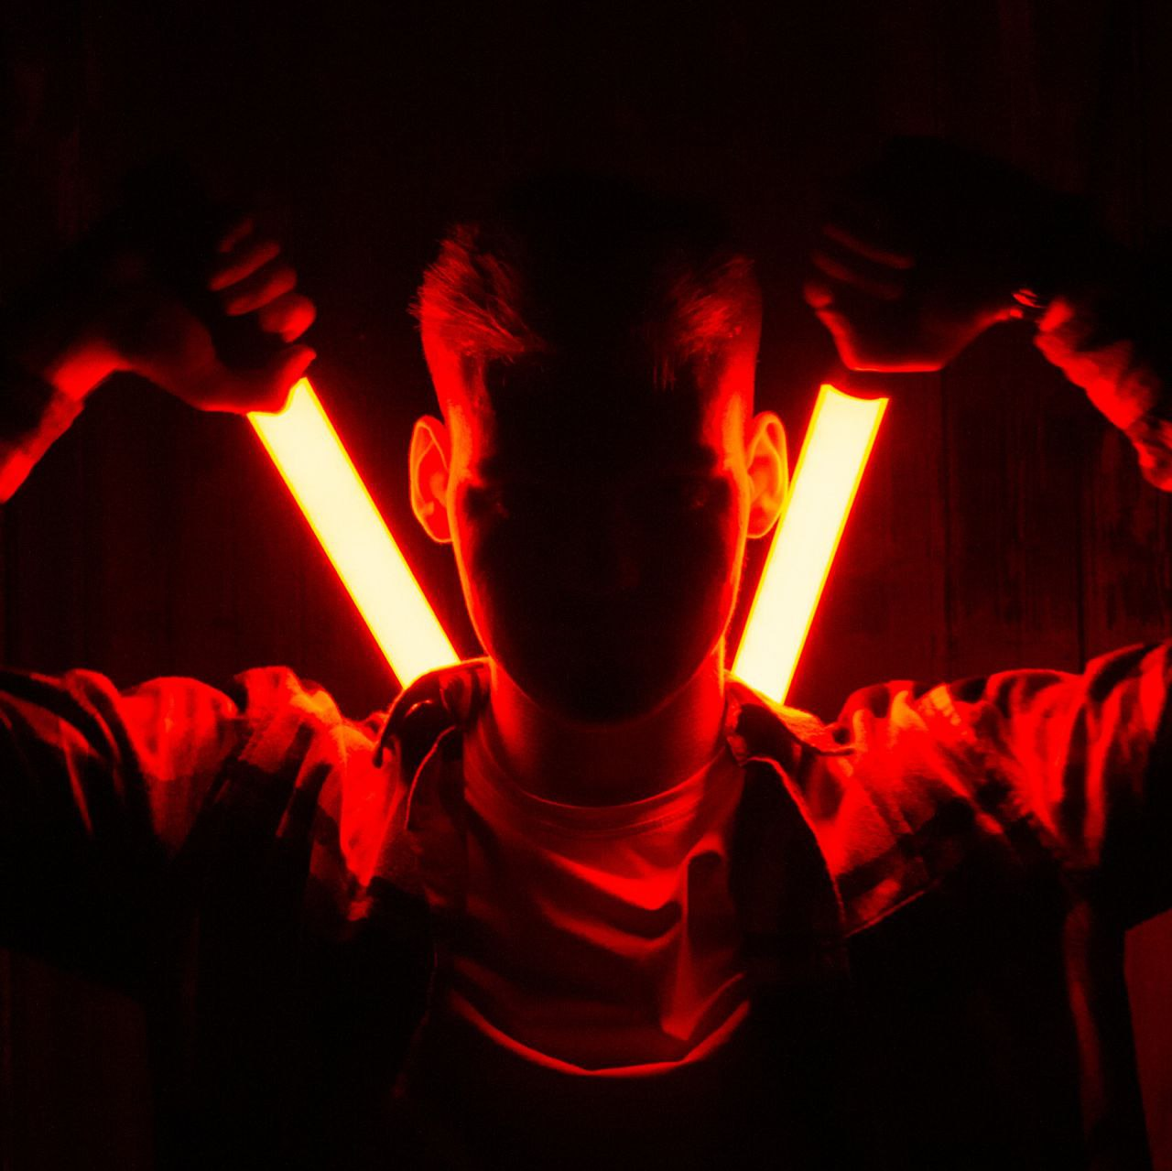


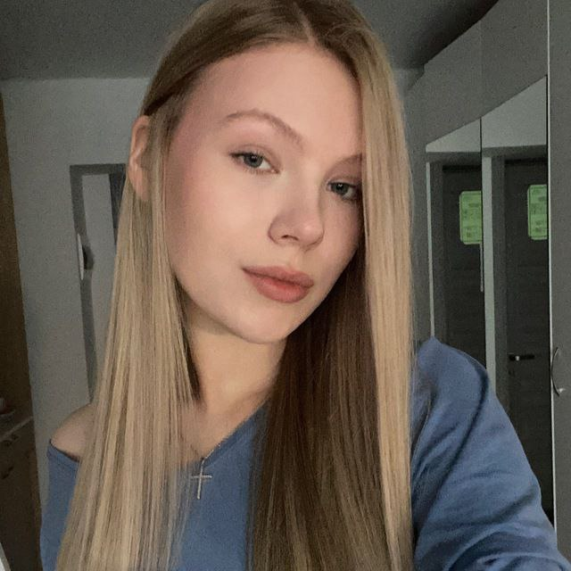
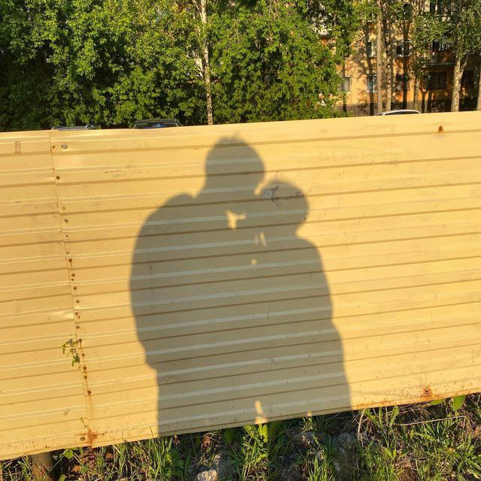
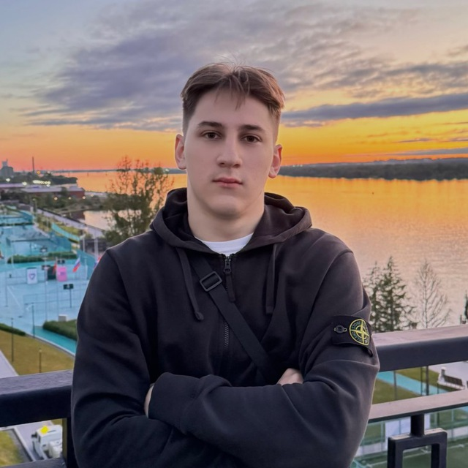
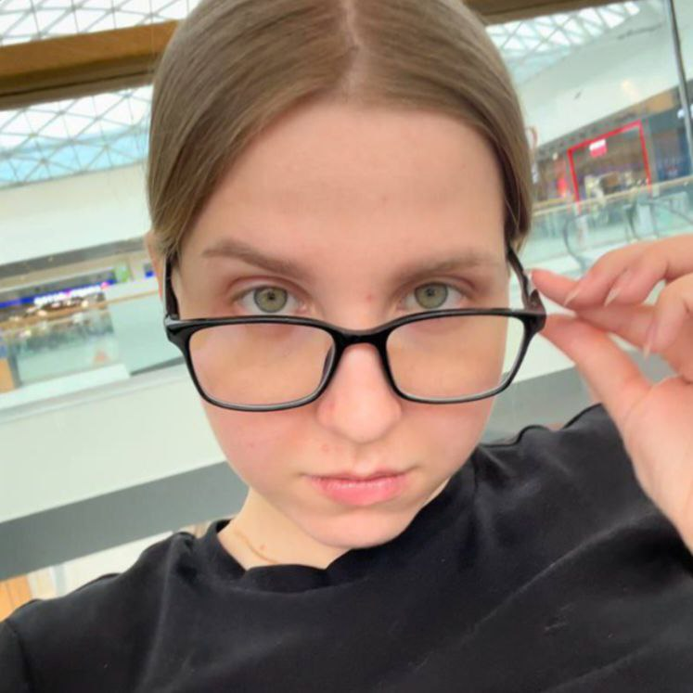
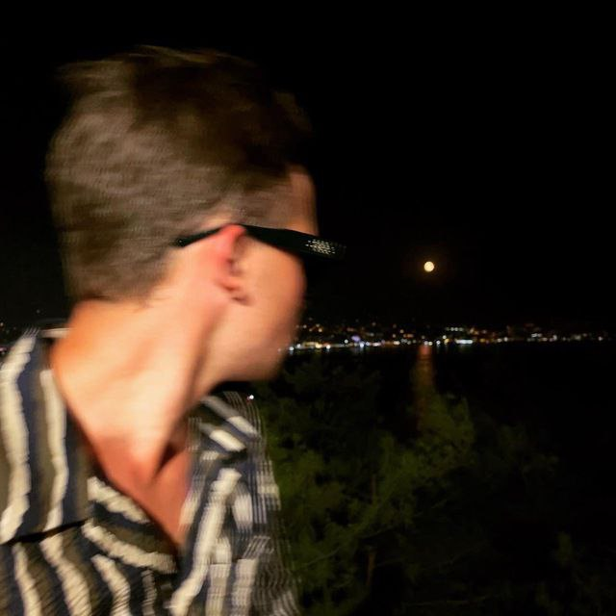
КОМАНДА_
Арсений Ремизов
лидер
Анна Федотова
научный специалист
Дмитрий Пепеляев
экономист
Дарья Красных
психолог
Данил Генералов
ментор
Филипп Боголюб
монетизатор
Данелия Шехова
технический специалист
Матвей Ежов
маркетолог

Slide 12
ЗАПРОС_
На необходимы квалифицированные программисты и психологи
Проект ищет инвестиции в размере 100 000 рублей для запуска и развития проекта. Эти средства будут направлены на:
- обеспечение заработной платы,
- оплату подписок на необходимые сервисы,
- проведение дальнейших исследований.
Сейчас проект находится на ранней стадии развития.
В будущем предстоит:
- разработка отдельного приложения,
- создание дизайна,
- реализация маркетинговой стратегии,
- реклама,
- внедрение инновационных решений.

Slide 13
СПАСИБО ЗА ВНИМАНИЕ_

